Slide 1
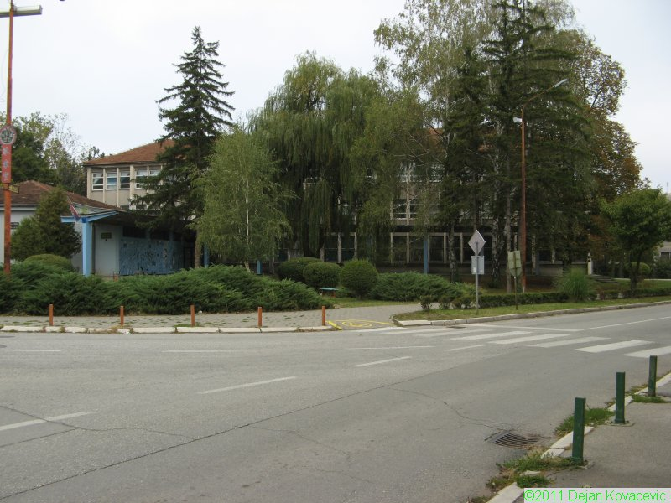
ПРЕЗЕНТАЦИЈА ОБРАЗОВНОГ ПРОФИЛА
ЕКОНОМСКИ ТЕХНИЧАР

Slide 2

ЕКОНОМСКИ ТЕХНИЧАР ЈЕ ЗАНИМАЊЕ КОЈЕ ОД УЧЕНИКА ЗАХТЕВА ОСОБИНЕ КАО ШТО:
ТАЧНОСТ,
УРЕДНОСТ,
ОРГАНИЗОВАНОСТ,
ТЕМЕЉНОСТ,
ОДЛУЧНОСТ,
ОДГОВОРНОСТ
САМОПОУЗДАЊЕ.

Slide 3

• У НАСТАВИ СЕ КОРИСТЕ МЕТОДЕ УЧЕЊА КОЈЕ ПОМАЖУ ПРИ ЛАКШЕМ ПАМЋЕЊУ ПОДАТАКА, ПОВЕЗИВАЊУ ГРАДИВА И ПРАКТИЧНОГ РАДА, СТВАРАЊУ ИДЕЈА И ПОДСТИЦАЊУ КРЕАТИВНОСТИ.
• ПОСЕБНА ПАЖЊА СЕ ПОСВЕЋУЈЕ ПРОБЛЕМИМА ПРЕЛАСКА ИЗ ОСНОВНОШКОЛСКОГ ОБРАЗОВАЊА У СРЕДЊОШКОЛСКО, ПОТЕШКОЋАМА У УЧЕЊУ.

Slide 4
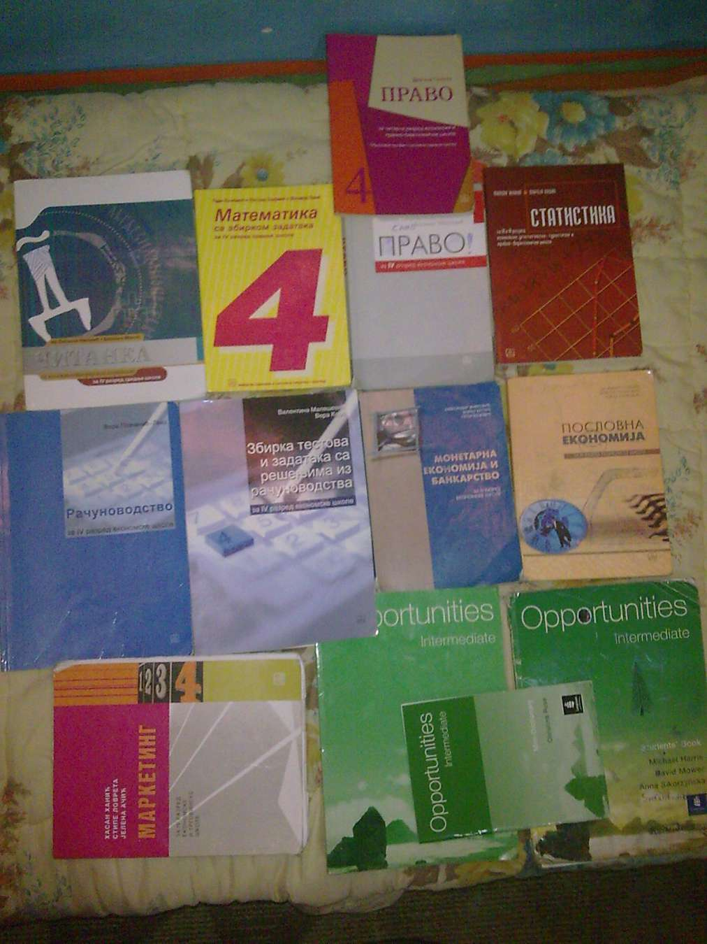
СТРУЧНИ ПРЕДМЕТИ
(ПО ГОДИНАМА)
• I ГОДИНА: РАЧУНАРСТВО И ИНФОРМАТИКА, ОСНОВИ ЕКОНОМИЈЕ, ПОСЛОВНА ЕКОНОМИЈА, РАЧУНОВОДСТВО, САВРМЕНА ПОСЛОВНА КОРЕСПОНДЕНЦИЈА
• II ГОДИНА: КОМЕРЦИЈАЛНО ПОЗНАВАЊЕ РОБЕ, ОСНОВИ ЕКОНОМИЈЕ, ПОСЛВОНА ЕКОНОМИЈА, РАЧУНОВОДСТВО, САВРЕМЕНА ПОСЛОВНА КОРЕСПОНДЕНЦИЈА, ЕКОНОМСКА ГЕОГРАФИЈА

Slide 5
• III ГОДИНА: СОЦИОЛОГИЈА, ОСНОВИ ЕКОНОМИЈЕ, ПОСЛОВНА ЕКОНОМИЈА, РАЧУНОВОДСТВО, СТАТИСТИКА, УСТАВНО И ПРИВРЕДНО ПРАВО ГРАЂАНА, МОНЕТАРНА ЕКОНОМИЈА И БАНКАРСТВО, ПОСЛОВНА ИНФОРМАТИКА
• IV ГОДИНА: УСТАВНО И ПРИВРЕДНО ПРАВО ГРАЂАНА, ОСНОВИ ЕКОНОМИЈЕ, РАЧУНОВОДСТВО, МОНЕТАРНА ЕКОНОМИЈА И БАНКАРСТВО, ПОСЛОВНА ЕКОНОМИЈА, СТАТИСТИКА, МАРКЕТИНГ, ПОСЛОВНА ИНФОРМАТИКА

Slide 6

● У ШКОЛОВАЊУ ЗА ОБРАЗОВНИ ПРОФИЛ ЕКОНОМСКИ ТЕХНИЧАР НИЈЕ СВЕ СВЕДЕНО САМО НА СУВОПАРНО УЧЕЊЕ У УЧИОНИЦИ, ВЕЋ ПОСТОЈЕ И РАЗНЕ ДРУГЕ АКТИВНОСТИ ВАН ШКОЛЕ.
● НА КРАЈУ СВАКЕ ШКОЛСКЕ ГОДИНЕ СЕ ОРГАНИЗУЈЕ ПРАКСА У ПРЕДУЗЕЋИМА, БАНКАМА И РАЗНИМ ДРУГИМ ИНСТИТУЦИЈАМА КОЈЕ ОБАВЉАЈУ РАЧУНОВОДСТВЕНЕ ПОСЛОВЕ.

Slide 7

● ТАДА УЧЕНИЦИ ПРАКТИЧНО ПРИМЕЊУЈУ СВА ЗНАЊА СТЕЧЕНА У ПРЕТХОДНОМ ПЕРИОДУ, РАДЕ ПОСЛОВЕ КОЈИ СУ У ОПИСУ ЊИХОВОГ ОБРАЗОВНОГ ПРОФИЛА, ТЈ. ПОСЛОВЕ ЕКОНОМИЈЕ, ПРАВА И АДМИНИСТРАЦИЈЕ.
● УПОЗНАЈУ СЕ СА ОНИМ ШТО ЋЕ РАДИТИ НАКОН ЗАВРШЕТКА ШКОЛОВАЊА, ОДНОСНО ОПИСОМ ЊИХОВОГ РАДНОГ МЕСТА.

Slide 8

ОБРАТИТЕ ПАЖЊУ
И ПОРЕД СВИХ ДОБРИХ СТРАНА КОЈЕ НУДИ ОВАЈ ОБРАЗОВНИ ПРОФИЛ, ПОСТОЈЕ И ОДРЕЂЕНИ НЕДОСТАЦИ КАО ШТО СУ:
● НЕДОВОЉНО СТЕЧЕНА ЗНАЊА ИЗ ОБЛАСТИ ПРИРОДНИХ НАУКА (ХЕМИЈА, БИОЛОГИЈА, ФИЗИКА И МАТЕМАТИКА);
● НЕ ПРУЖА ДОВОЉНО ДОБРУ ОСНОВУ ЗА НАСТАВАК ШКОЛОВАЊА НА ПРИРОДЊАЧКИМ ФАКУЛТЕТИМА (ПМФ, МЕДИЦИНСКИ ФАКУЛТЕТ);

Slide 9
ДОБРЕ СТРАНЕ ОВОГ ОБРАЗОВНОГ ПРОФИЛА
● КВАЛИТЕТНА ПРАКТИЧНА ЗНАЊА КОЈА УЧЕНИЦИ УВЕЖБАВАЈУ И УТВРЂУЈУ НА ПРАКТИЧНОЈ НАСТАВИ ПРУЖАЈУ ИМ МОГУЋНОСТ ЗАПОСЛЕЊА ВЕЋ НАКОН ЗАВРШЕНЕ СРЕДЊЕ ШКОЛЕ.
● УЧЕНИЦИ ПРАКТИЧНУ НАСТАВУ ОБАВЉАЈУ, ИЗМЕЂУ ОСТАЛОГ, И У РАЧУНОВОДСТВЕНИМ АГЕНЦИЈАМА ГДЕ СУ У ПРИЛИЦИ ДА РАДЕ У САВРЕМЕНОМ ПОСЛОВНОМ ОКРУЖЕЊУ И СТВАРНИМ СИТУАЦИЈАМА.

Slide 10
НАКОН ЗАВРШЕНЕ СРЕДЊЕ ШКОЛЕ, ЕКОНОМСКИ ТЕХНИЧАРИ МОГУ РАДИТИ:
У СВИМ ВРСТАМА ПРЕДУЗЕЋА,
БАНКАМА,
ПОШТАМА,
ОБРАЗОВАНИМ И КУЛУРНИМ ИНСТИТУЦИЈАМА,
ПРИВАТНО ВОЂЕЊЕ КЊИГА,
МОГУ ДА ОСНИВАЈУ СВОЈА СОПСТВЕНА ПРЕДУЗЕЋА И ДА СЕ БАВЕ ПРЕДУЗЕТНИШТВОМ.

Slide 11
ПОРЕД МОГУЋНОСТИ ЗАСНИВАЊА РАДНОГ ОДНОСА, У ПОСЕБНО СПЕЦИЈАЛИЗОВАНИМ ШКОЛАМА, СВРШЕНИ ЕКОНОМСКИ ТЕХНИЧАРИ МОГУ НАСТАВИТИ ШКОЛОВАЊЕ НАКОН 2 ГОДИНЕ РАДНОГ ИСКУСТВА У ШКОЛИ НА ЈЕДНОГОДИШЊОЈ СПЕЦИЈАЛИЗАЦИЈИ НА СМЕРУ: ПОСЛОВНИ СЕКРЕТАР.

Slide 12

ЕКОНОМСКИ ТЕХНИЧАР ВРШИ СЛЕДЕЋЕ АКТИВНОСТИ:
• ВОДИ БЛАГАЈНИЧКО ПОСЛОВАЊЕ
• ПОПУЊАВА КЊИГОВОДСТВЕНА ДОКУМЕНТА
• КЊИЖИ ПОСЛОВНЕ ПРОМЕНЕ
• САСТАВА ИЗЕШТАЈ О ПОСЛОВАЊУ
• УНОСИ ПОДАТКЕ У РАЧУНАР
• ОБРАЧУНАВА РАТЕ И КАМАТЕ КРЕДИТА
• ВОДИ ПОСЛОВЕ КЊИГА ПРЕДУЗЕЋА И КОНТРОЛИШЕ ИХ
• ОБРАЧУНАВА ПОРЕЗЕ И ДУГОВАЊА
• ПРАВИ ПОСЛОВЕ ПОСЛОВНОГ УСПЕХА
• ПЛАНИРА ПРОДАЈУ РОБЕ У ТОКУ ГОДИНЕ
• ПЛАНИРА И ОРГАНИЗУЈЕ РЕКЛАМИРАЊЕ ПРОИЗВОДА И УСЛУГА.

Slide 13
ПРОХОДНОСТ ДАЉЕ
● ЕКОНОМИЈА КАО ПОДРУЧЈЕ РАДА У КОЈЕМ СЕ ОБРАЗУЈУ ЕКОНОМСКИ ТЕХНИЧАРИ ОМОГУЋАВА ЗАДОВОЉАВАЊЕ ИНТЕРЕСОВАЊА УЧЕНИКА КОЈИ СУ НАКЛОЊЕНИ ПРОУЧАВАЊУ ДРУШТВЕНИХ НАУКА.
● ИЗУЧАВАЈУЋИ ГРУПУ ЕКОНОМСКИХ ПРЕДМЕТА ПОРЕД ОПШТЕ-ОБРАЗОВНИХ, НАШИ УЧЕНИЦИ СТИЧУ ЗНАЊА О ЕКОНОМИЈИ КАО ТЕОРИЈИ И ПРИМЕЊЕНОЈ ЕКОНОМИЈИ.

Slide 14
● ПО ЗАВРШЕТКУ ЧЕТВОРОГОДИШЊЕГ ШКОЛОВАЊА И СТИЦАЊЕМ ЗВАЊА ЕКОНОМСКОГ ТЕХНИЧАРА, ИМАЈУ МОГУЋНОСТ ДА НАСТАВЕ ШКОЛОВАЊЕ НА СТРУКОВНИМ И АКАДЕМСКИМ СТУДИЈАМА.
● ДА СЕ ЗАПОСЛЕ У МНОГИМ ГРАНАМА ПРИВРЕДЕ (У БАНЦИ, У ОСИГУРАЊУ, У ТРГОВАЧКИМ, ТУРИСТИЧКИМ И УГОСТИТЕЉСКИМ ПРЕДУЗЕЋИМА…).

Slide 15
А ПОСЛОВИ НА КОЈИМА ЕКОНОМСКИ ТЕХНИЧАР МОЖЕ ДА РАДИ СУ ПОСЛОВИ У ОБЛАСТИ КЊИГОВОДСТВА, РАЧУНОВОДСТВА, ФИНАНСИЈА, БЛАГАЈНИЧКИ ПОСЛОВИ, ПОСЛОВИ ЕКОНОМСКЕ ПРОПАГАНДЕ И СЛ.
НА РАДНИМ МЕСТИМА НА КОЈИМА СЕ ЗАПОШЉАВАЈУ ЕКОНОМИСКИ ТЕХНИЧАРИ, ВЕЋИНА ПОСЛОВА СЕ ОБАВЉА НА РАЧУНАРИМА, ЗА ШТА СЕ ОСПОСОБЉАВАЈУ КРОЗ ПРОГРАМ ПОСЛОВНЕ ИНФОРМАТИКЕ У СРЕДЊОЈ ШКОЛИ.

Slide 16

ТАКОЂЕ НАКОН ЗАВРШЕНОГ ШКОЛОВАЊА МОГУ НАСТАВИТИ ШКОЛОВАЊЕ НА СВИМ ФАКУЛТЕТИМА ДРУШТВЕНОГ СМЕРА:
ЕКОНОМСКИ,
ПРАВНИ,
ФИЛОЗОВСКИ,
ФИЛОЛОШКИ,
ФОН,
МЕНАЏМЕНТ,
ПОЛИТИЧКЕ НАУКЕ,
НА СРОДНИМ ВИСОКИМ СТРУКОВНИМ ШКОЛАМА.

Slide 17
ЖЕЛИМО ВАМ СВУ СРЕЋУ НА ЗАВРШНОМ ИСПИТУ И ДА УПИШЕТЕ СРЕДЊУ ШКОЛУ КОЈУ ЖЕЛИТЕ!

